Slide 1
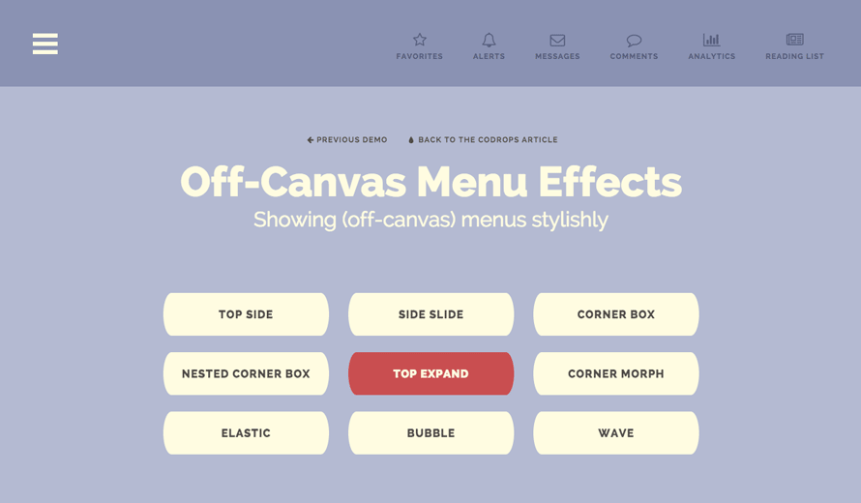
OffCanvasMenuEffects.js
Par Alexis et Didier

Slide 2
OffCanvasMenuEffects.js
9 effets de menus
Animation à l'ouverture du menu
personnalisables

Slide 3
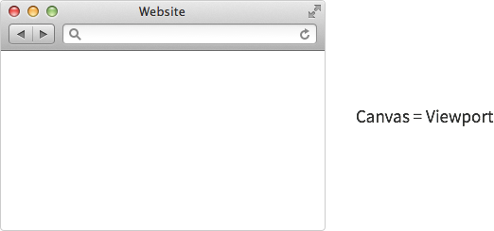
Mais qu'est ce que le off-canvas ?
En matière d'art, le 'canvas' est la surface sur laquelle est dessinée une œuvre..
Dans notre cas, le viewport sera notre 'canvas'
…….et non une référence à l'élément HTML

Slide 4
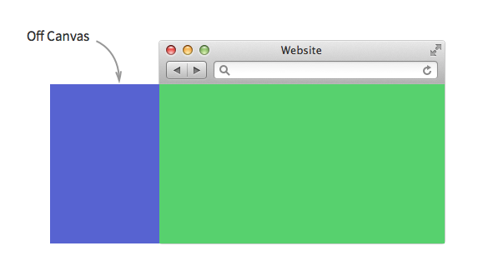
Mais qu'est ce que le off-canvas ?
Donc si vous suivez .. le Off-Canvas c'est en dehors du viewport
http://www.zell-weekeat.com/off-canvas-layouts-susy/

Slide 5
OffCanvasMenuEffects.js
Présentation..

Slide 6
OffCanvasMenuEffects.js
OffCanvasMenu utilise la librairie classie.js
Les fonctions :
classie.has( element, 'my-class' ) // returns true/false
classie.add( element, 'my-new-class' ) // add new class
classie.remove( element, 'my-unwanted-class' ) // remove class
classie.toggle( element, 'my-class' ) // toggle class

